Slide 1
Мой прекрасный сад

Slide 2
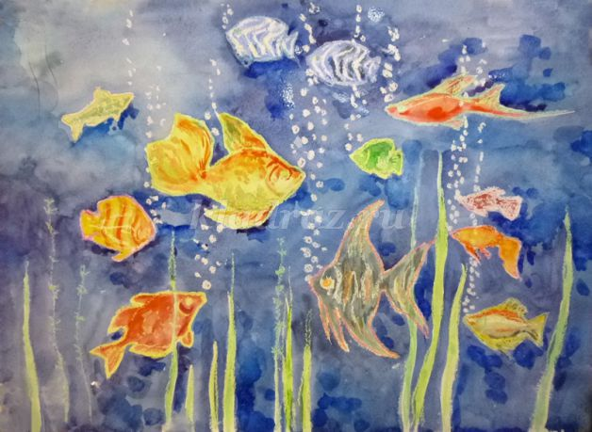
Восковые мелки и акварель

Slide 3
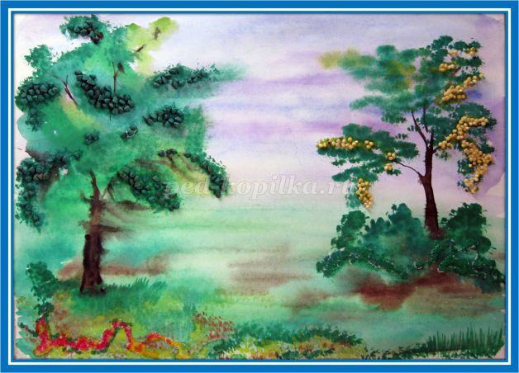
Акварель и гуашь

Slide 4
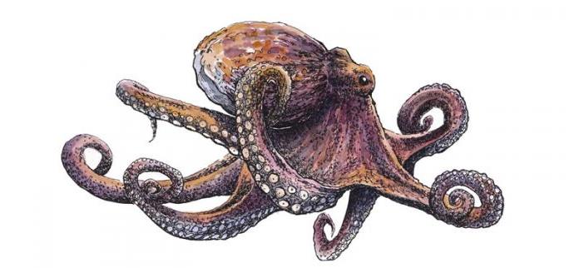
Акварель и тушь

Slide 5
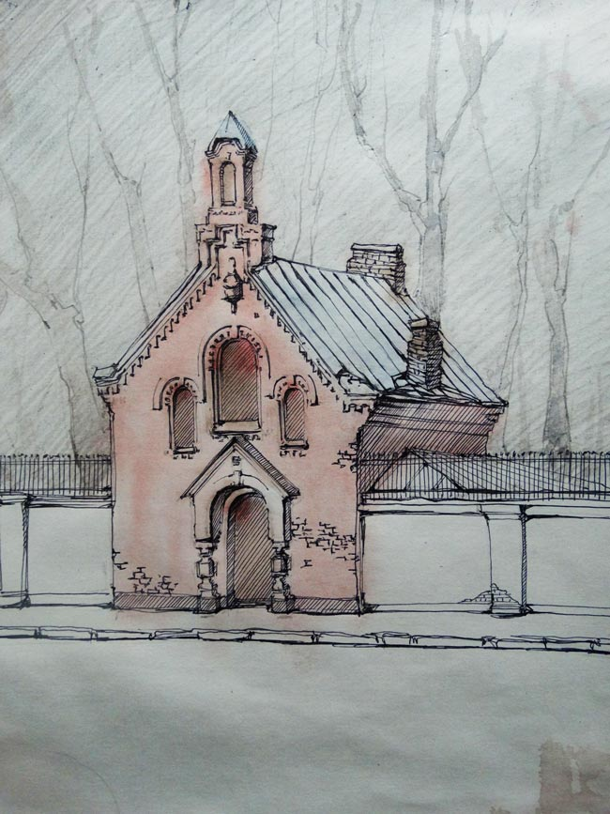
Акварель и гелевая ручка

Slide 6
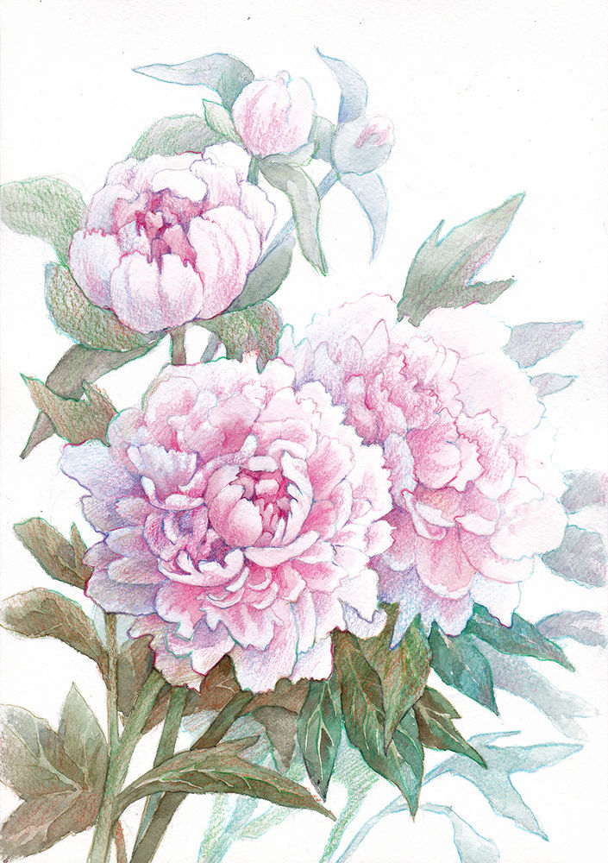
Цветной карандаш и акварель

Slide 7
НЮАНС

Slide 8
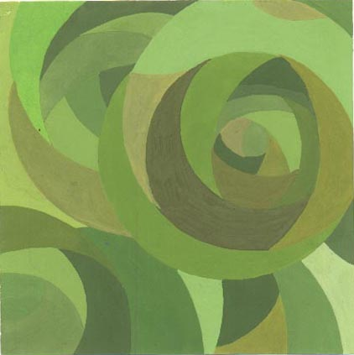

Slide 9
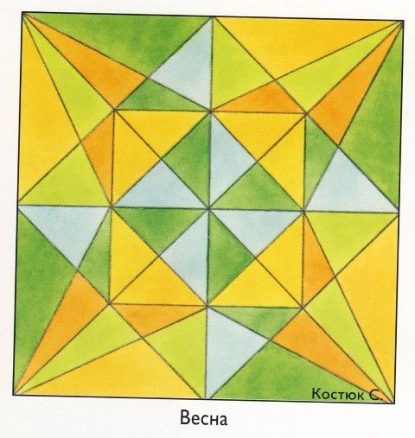

Slide 10
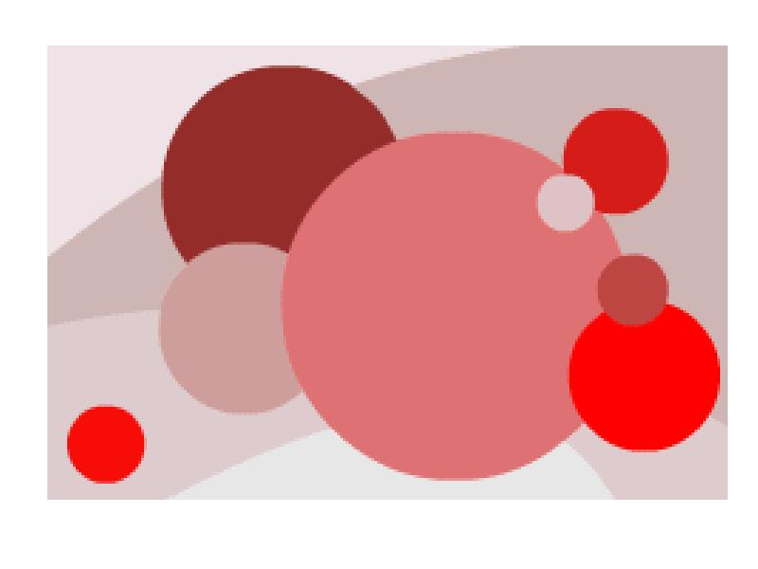

Slide 11
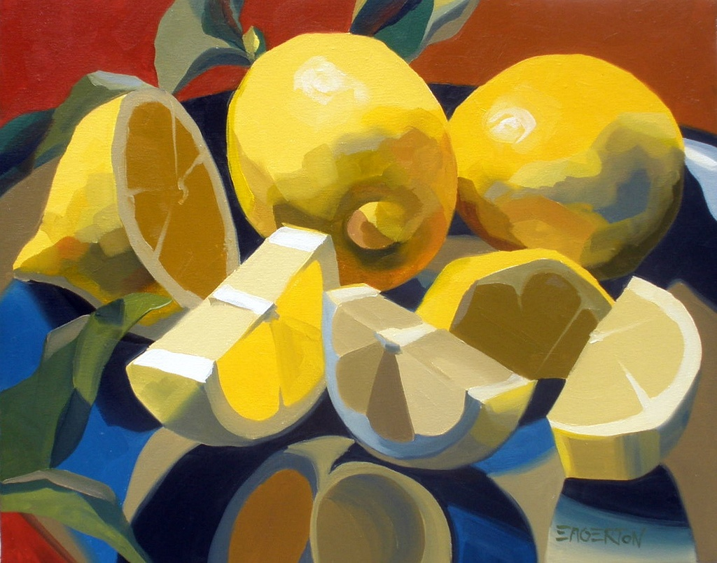

Slide 12
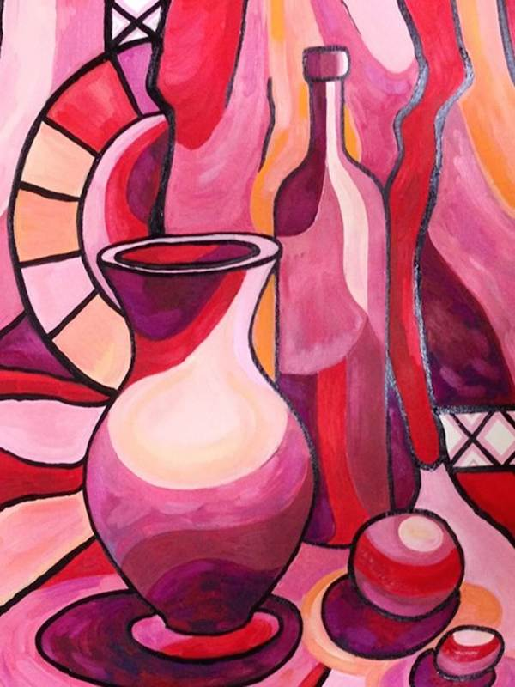

Slide 13
